Slide 1
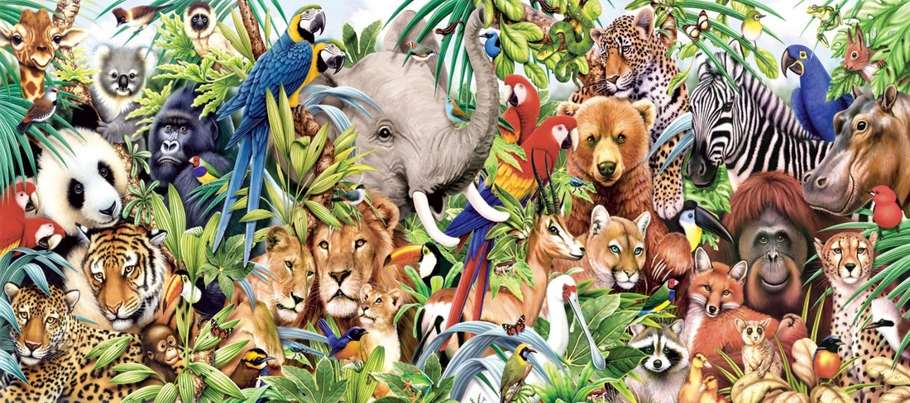
TIẾT 93, 94, 95 - BÀI 38: ĐA DẠNG SINH HỌC

Slide 2
HỌC SINH TRẢ LỜI CÁC CÂU HỎI SAU
- Liệt kê các môi trường có số lượng lớn các loài sinh vật sinh sống?
- Liệt kê các loài sinh vật sống ở môi trường rừng mưa nhiệt đới?
- Liệt kê các loài sinh vật sống ở môi trường đại dương?

Slide 3
NỘI DUNG BÀI HỌC
I. Đa dạng sinh học là gì?
II. Vai trò của đa dạng sinh học.
III. Nguyên nhân suy giảm đa dạng sinh học và hậu quả.
IV. Bảo vệ đa dạng sinh học.

Slide 4
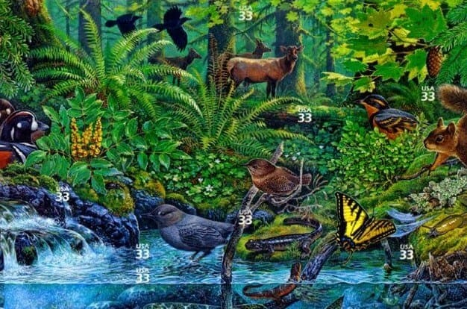
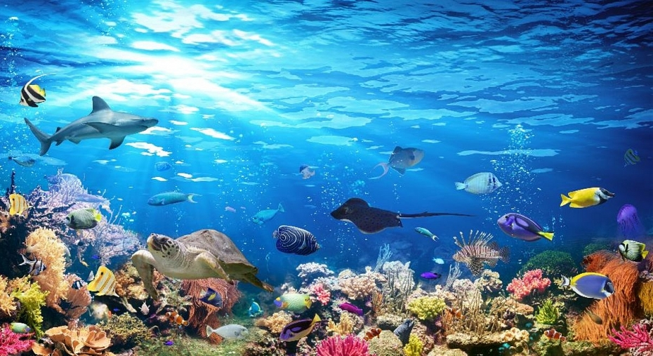
I. Đa dạng sinh học là gì?
Đa dạng sinh học được thể hiện ở đặc điểm nào?

Slide 5
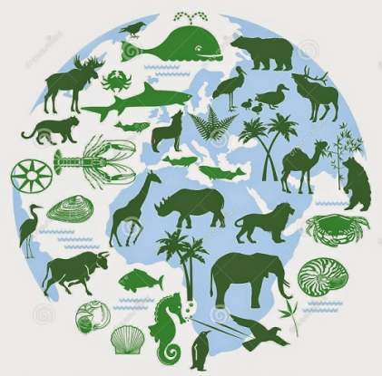
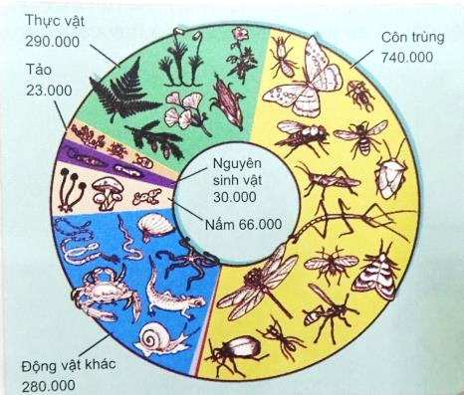
I. Sự đa dạng sinh học
Đa dạng sinh học biểu thị đặc trưng bằng số lượng loài
Và còn được thể hiện:
Số lượng cá thể trong loài
Đa dạng sinh học
Môi trường sống
Notes:
ĐA DẠNG SINH HỌC là toàn bộ sự phong phú của sinh vật và môi trường sống của chúng. Nơi có số lượng loài và số lượng cá thể mỗi loài nhiều được cho là nơi có độ đa dạng sinh học cao.

Slide 6
I. Đa dạng sinh học là gì?
Đa dạng sinh học được biểu hiện rõ nhất ở số lượng loài sinh vật.

Slide 7
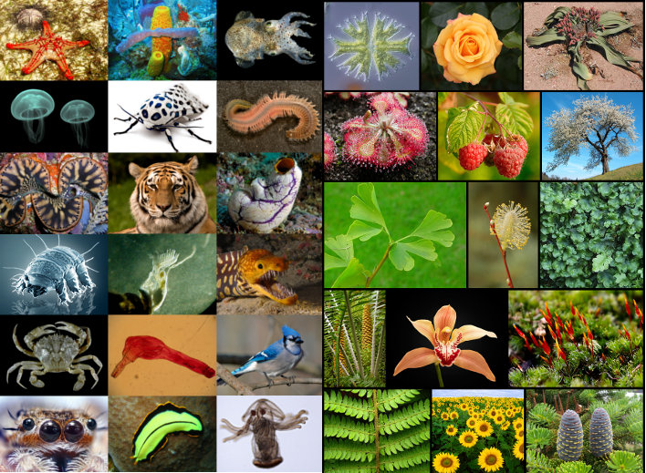
Trên thế giới hiện có 2 triệu loài sinh vật: 1,5 triệu loài động vật và 500 loài thực vật, trong đó: loài vẹt có hơn 393 loài trên thế giới …. Đa dạng về môi trường sống như sinh vật phân bố ở khắp mọi nơi trên Trái đất.
(Theo Wikipedia)

Slide 8
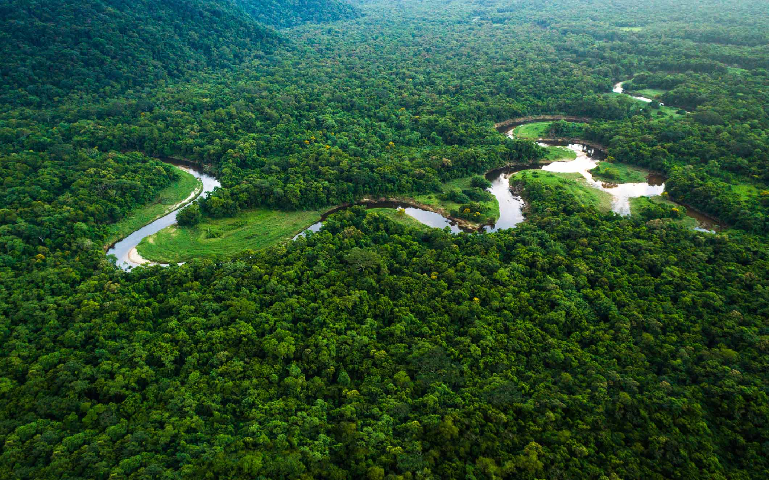
Amazon - một trong những nơi đa dạng sinh học nhất trên trái đất.
Hơn 3 triệu loài sống trong rừng nhiệt đới và hơn 2.500 loài cây (hoặc một phần ba tổng số cây nhiệt đới tồn tại trên Trái đất).
(Theo Greenpeace USA)

Slide 9
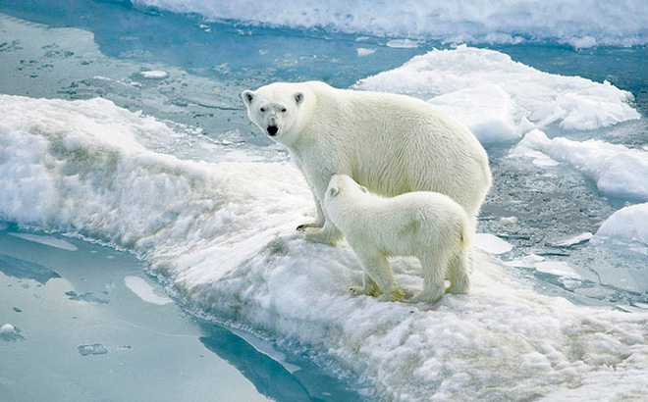
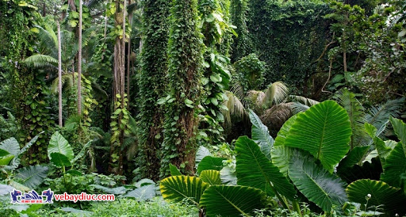
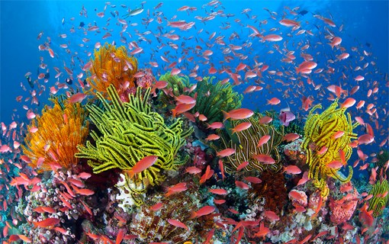
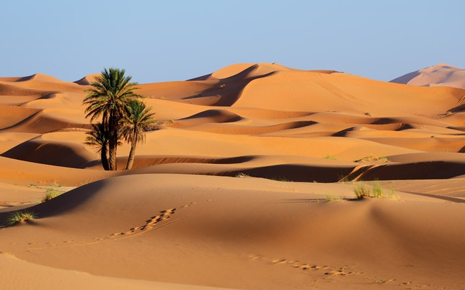
VD về nơi có nhiều sinh vật và nơi có ít sinh vật sống.

Slide 10
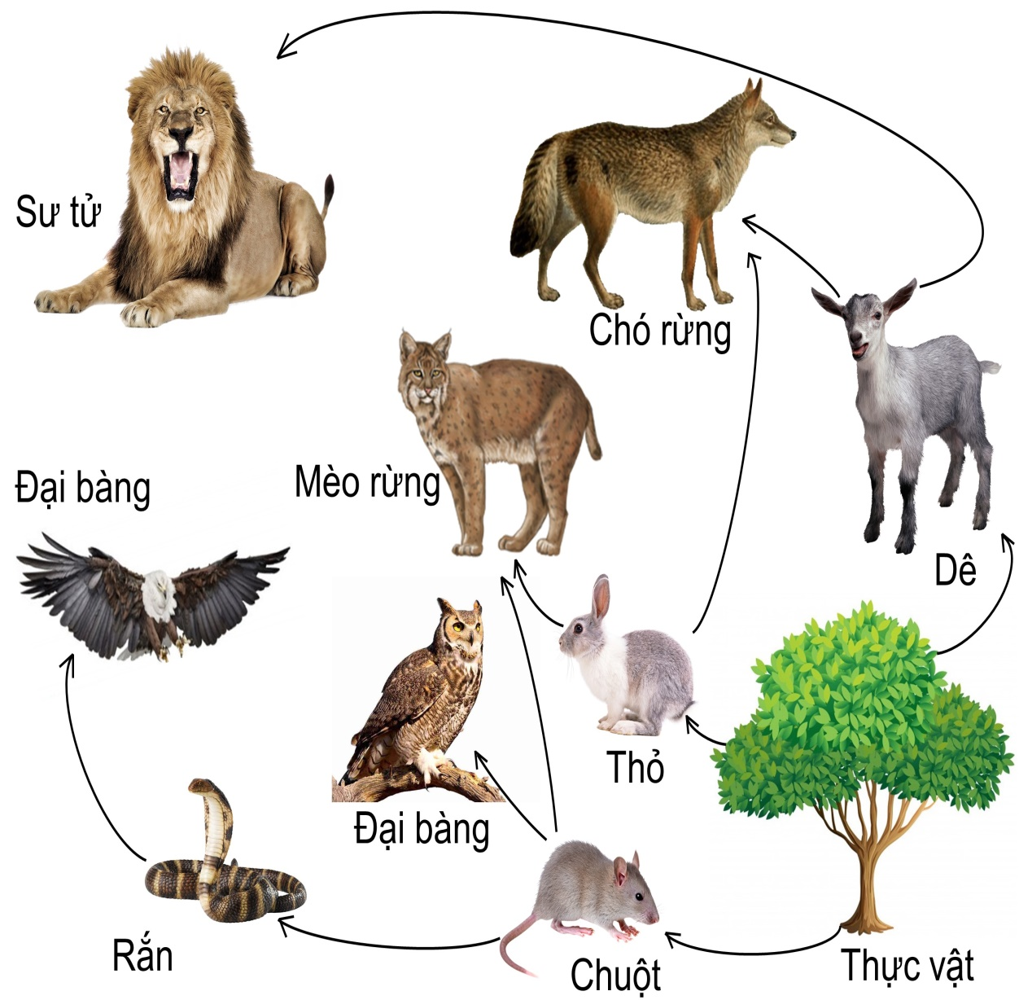
II. Vai trò của đa dạng sinh học
1. Đối với tự nhiên
Quan sát hình, nêu vai trò của đa dạng sinh học đối với tự nhiên.
Duy trì và ổn định sự sống trên Trái Đất
Trong tự nhiên, các loài sống cùng 1 khu vực có mối quan hệ khăng khít với nhau, hỗ trợ hoặc cạnh tranh lẫn nhau.
Đảm bảo sự tồn tại và ổn định của mỗi loài cũng toàn bộ hệ sinh thái.
Cú mèo

Slide 11

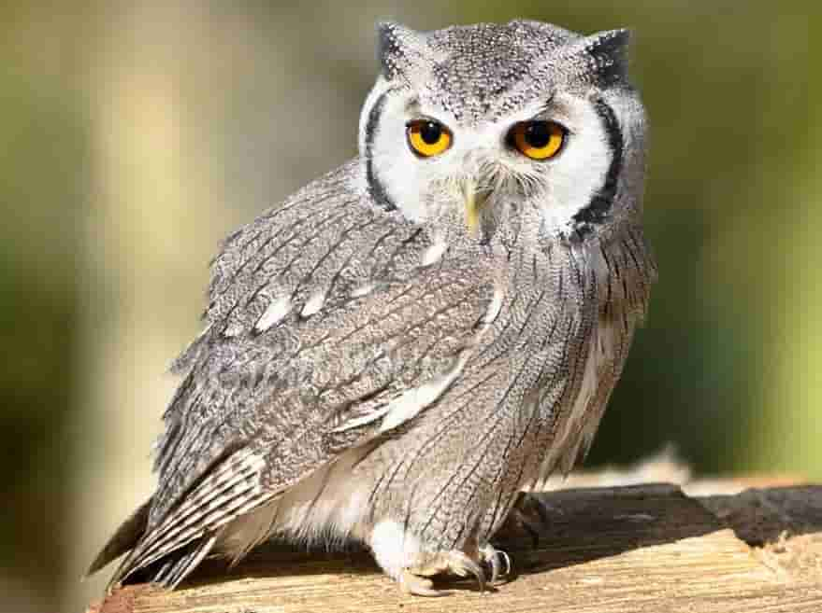
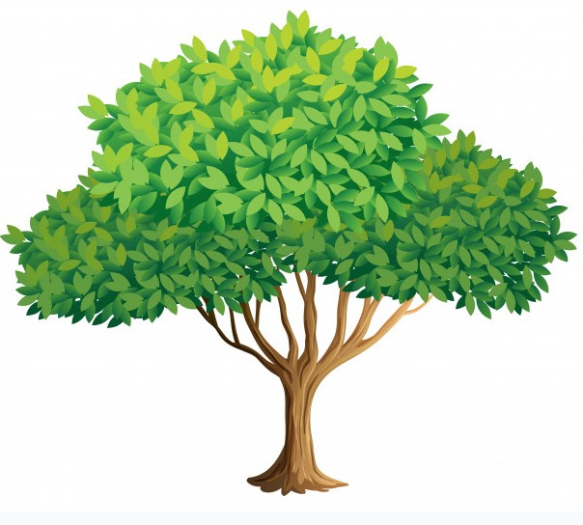
II. Vai trò của đa dạng sinh học
1. Đối với tự nhiên
Quan sát hình, cho biết điều gì sẽ xảy ra nếu loài sau trong hình bị giảm số lượng hoặc biến mất?
Cú mèo giảm hoặc biến mất
Chuột tăng
Thực vật giảm
Thỏ và dê giảm
Các loài động vật ăn thịt giảm
Thực vật giảm hoặc biến mất
Chuột, thỏ, dê giảm
Các loài động vật ăn thịt giảm
Cú mèo

Slide 12
II. Vai trò của đa dạng sinh học
1. Đối với tự nhiên
Điều gì sẽ xảy ra nếu 1 loài trong lưới thức ăn bị giảm số lượng hoặc biến mất?
A. Loài mới ngay lập tức được hình thành thay thế cho loài bị suy giảm hoặc mất đi
B. Không ảnh hưởng đến sự sống của các sinh vật
C. Sự sống của toàn bộ sinh vật trong lưới thức ăn bị ảnh hưởng
Cú mèo

Slide 13
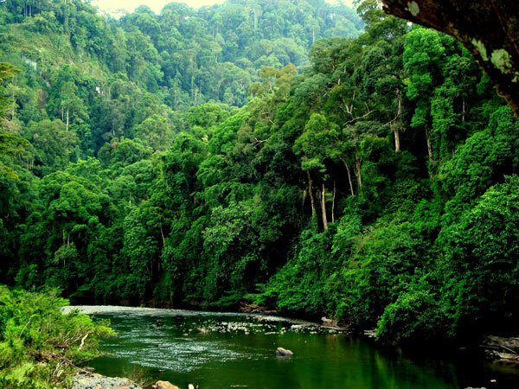
Hệ sinh thái rừng có vai trò vô cùng quan trọng trong tự nhiên
Điều hòa khí hậu
Bảo vệ đất và nước trong tự nhiên
Hạn chế hiện tượng sạt lở, xói mòn và lũ quét.
Rừng là nơi ở của ĐV hoang dã
Nấm và vi khuẩn có khả năng phân hủy xác ĐV, TV, chất thải hữu cơ thành chất đơn giản giúp đất màu mỡ và làm sạch môi trường
Hệ sinh thái rừng

Slide 14
II. Vai trò của đa dạng sinh học
1. Đối với tự nhiên
+ Giúp duy trì và ổn định sự sống trên trái đất, các loài đều có mối quan hệ qua lại, khăng khít, hỗ trợ hay khống chế lẫn nhau.
2. Đối với con người
Nêu vai trò của đa dạng sinh học với con người?

Slide 15
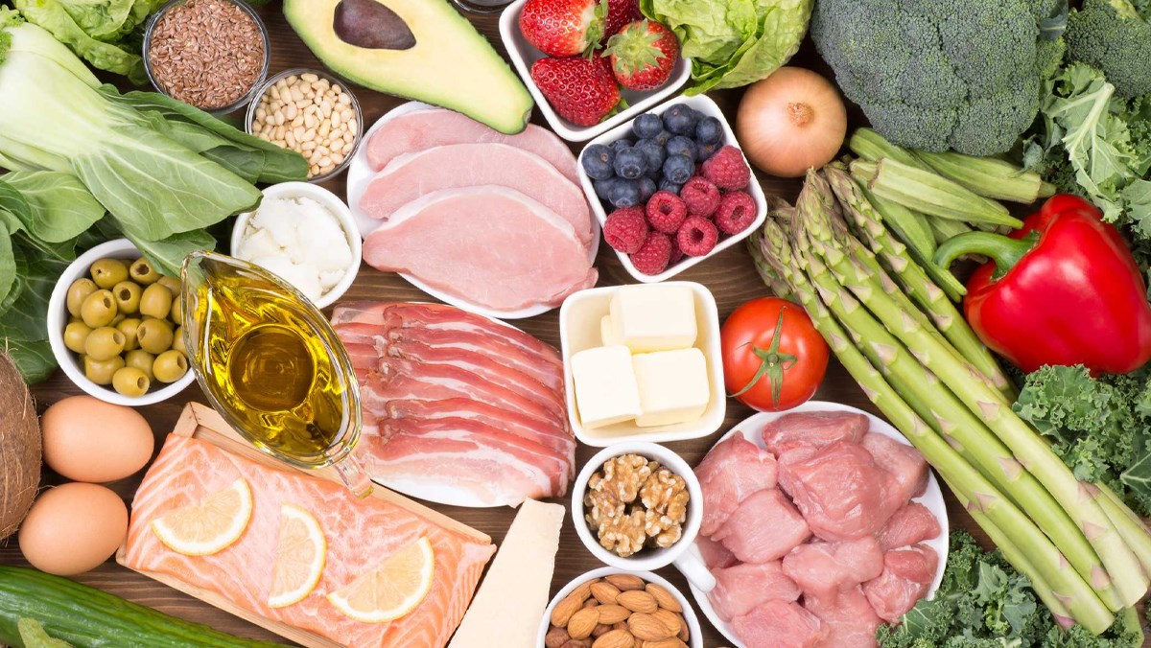
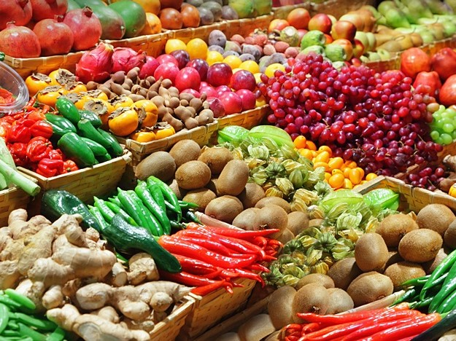
Đảm bảo phát triển bền vững của con người thông qua việc cung cấp ổn định nguồn nước, lương thực, thực phẩm,…

Slide 16
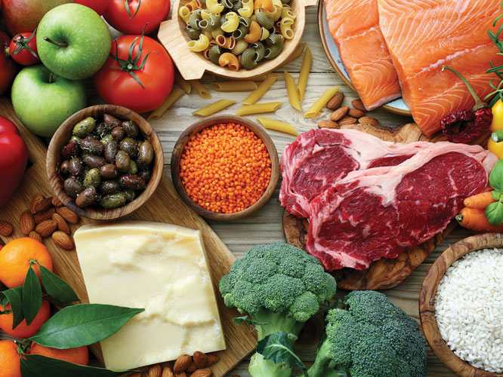
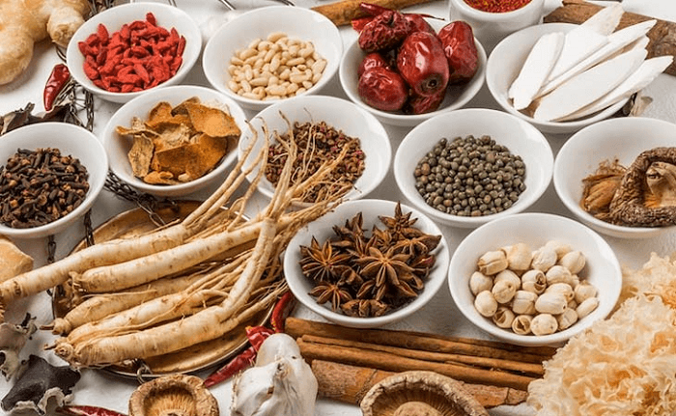
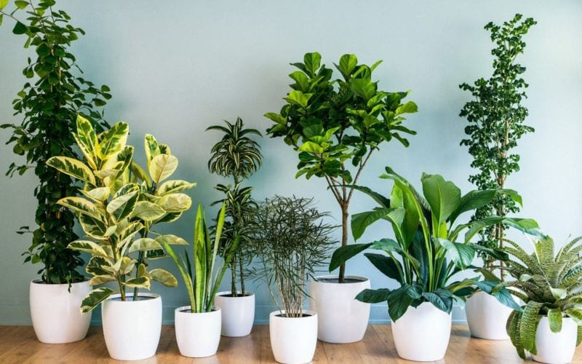
Lương thực, thực phẩm
Dược liệu
Làm cảnh

Slide 17
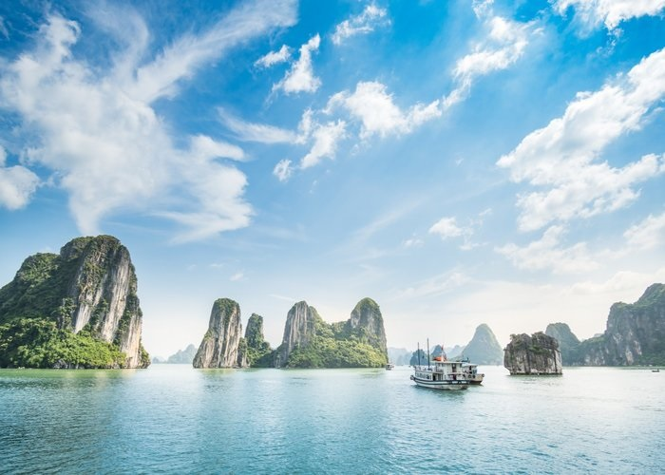
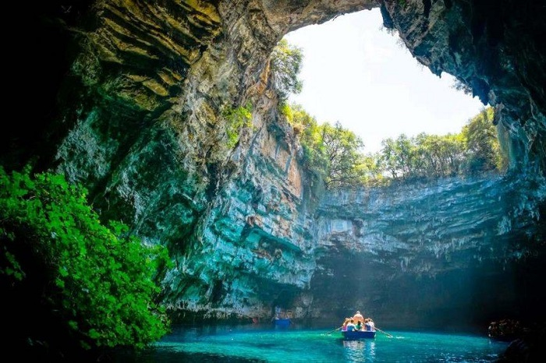
- Tạo môi trường sống thuận lợi cho con người.
- Tạo cảnh quan thiên nhiên phục vụ cho nhu cầu tham quan, giải trí, nghỉ dưỡng.
Khu du lịch sinh thái Tuần Châu-Hạ Long
Khu du lịch sinh thái Phong Nha – Kẻ Bàng

Slide 18
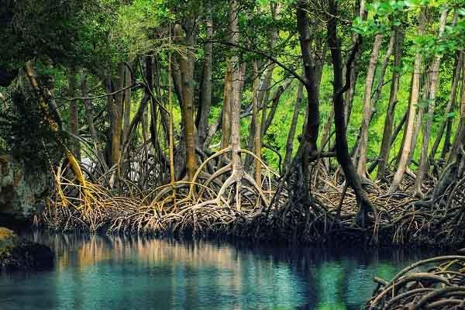
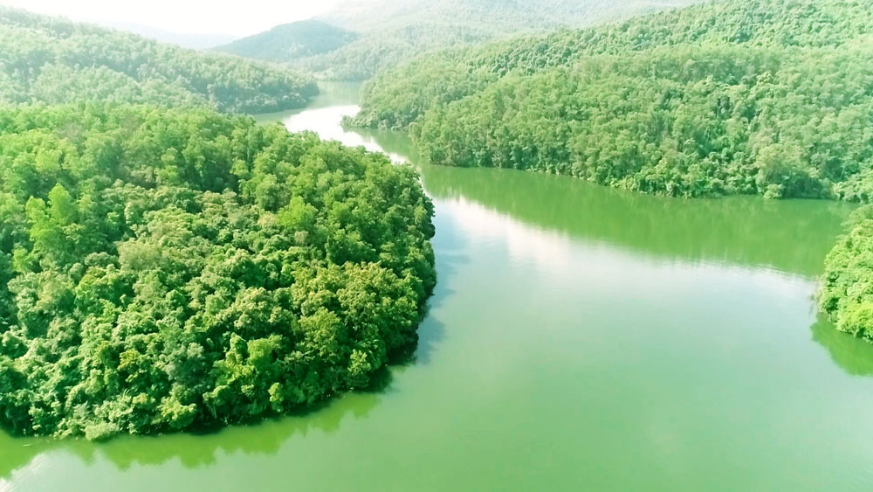
Giúp con người thích ứng với biến đổi khí hậu, giảm thiên tai
Rừng ngập mặn
Rừng phòng hộ đầu nguồn

Slide 19
II. Vai trò của đa dạng sinh học
1. Đối với tự nhiên
+ Giúp duy trì và ổn định sự sống trên trái đất, các loài đều có mối quan hệ qua lại, khăng khít, hỗ trợ hay khống chế lẫn nhau.
2. Đối với con người
+ Đảm bảo phát triển bền vững của con người thông qua việc cung cấp ổn định nguồn nước, lương thực, thực phẩm; tạo môi trường sống thuận lợi cho con người.
+ Giúp con người thích ứng với biến đổi khí hậu, giảm thiên tai
+ Tạo khu sinh thái, cảnh quan du lịch

Slide 20
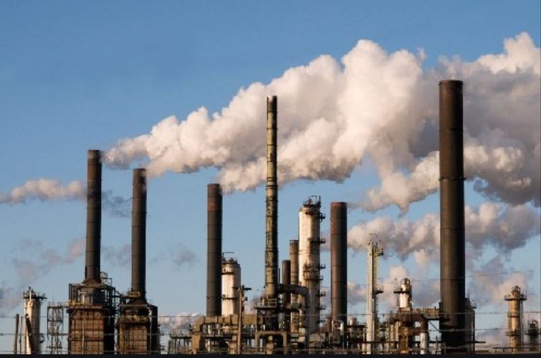
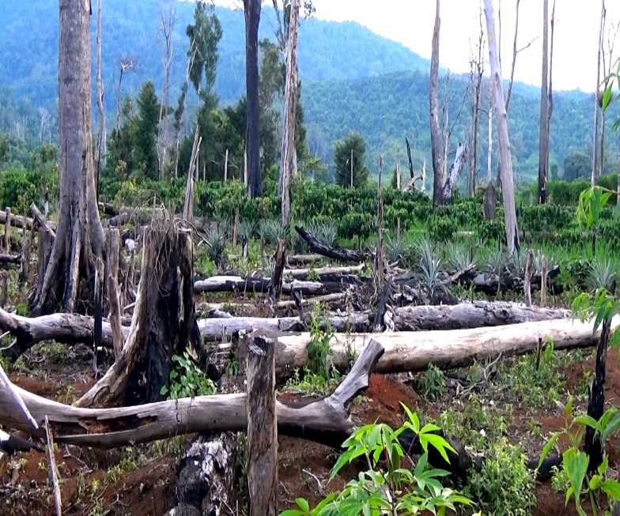
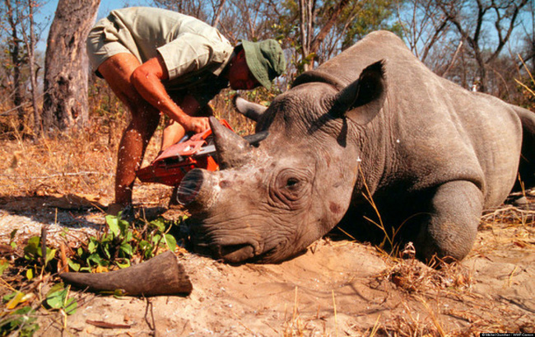
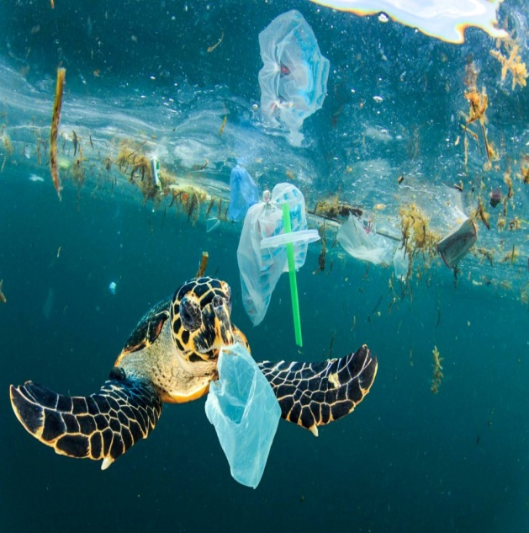
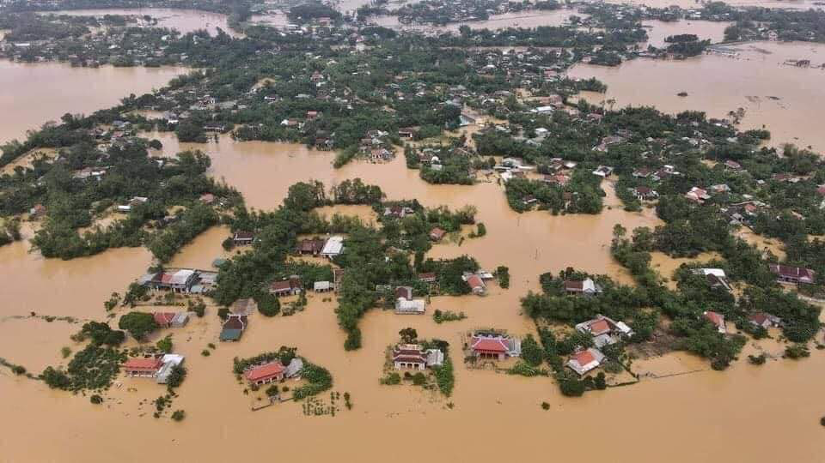
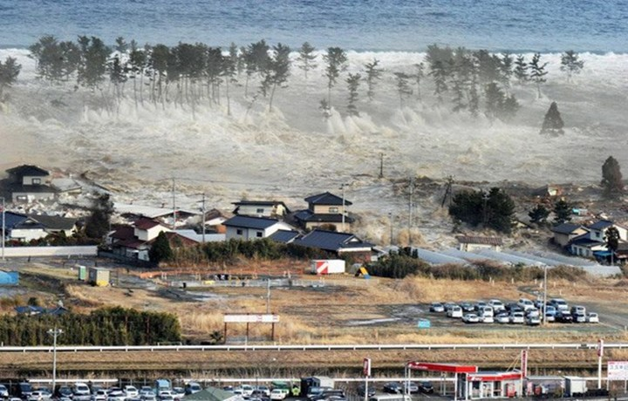
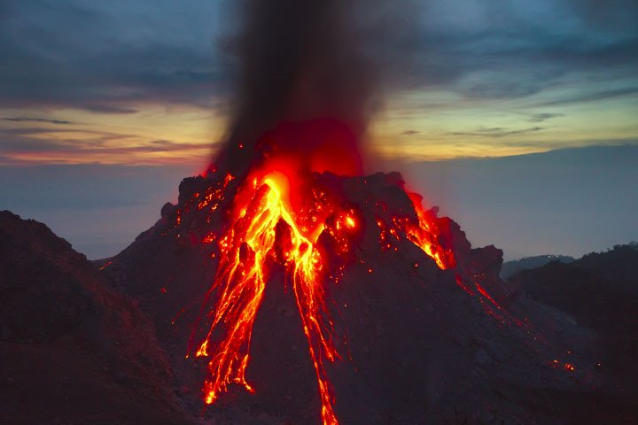
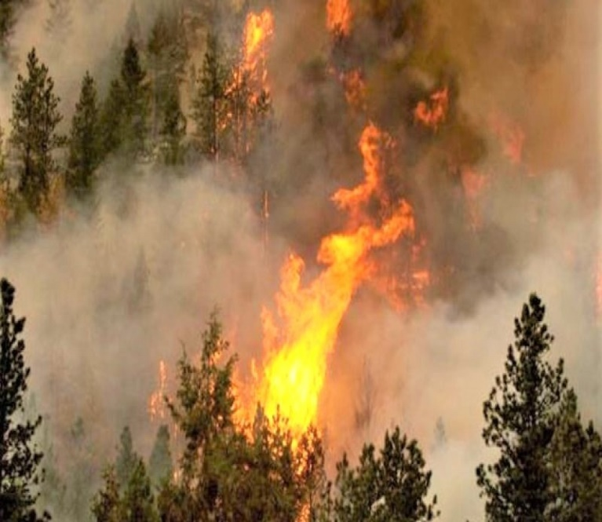
III. Nguyên nhân gây suy giảm đa dạng sinh học và hậu quả
Quan sát hình ảnh và nêu các nguyên nhân làm suy giảm đa dạng sinh học

Slide 21

Nguyên nhân khách quan(tự nhiên)
Cháy rừng
Lũ lụt
Sóng thần
Núi lửa

Slide 22
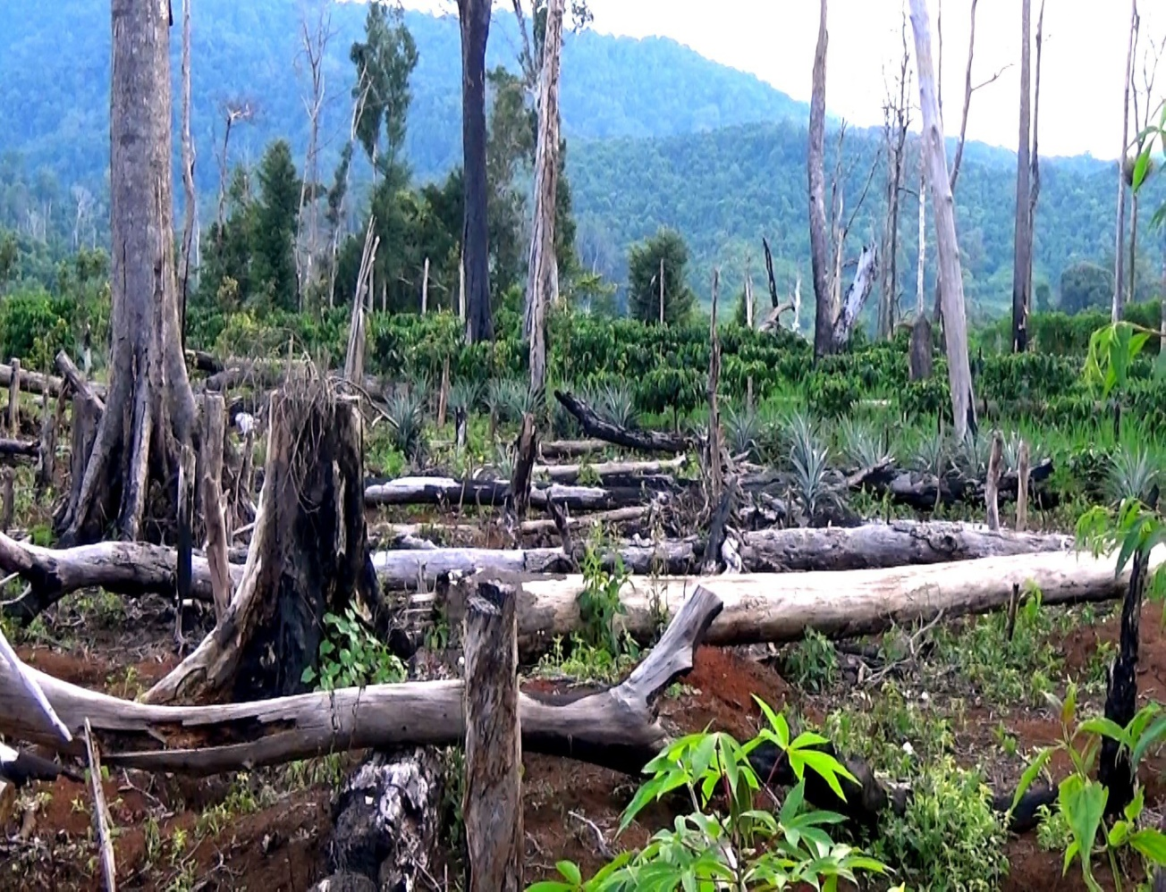
Nguyên nhân chủ quan(con người)
Phá rừng, khai thác gỗ
Săn bắt, buôn bán động vật hoang dã

Slide 23

Nguyên nhân chủ quan(con người)
Khí thải từ các nhà máy, xí nghiệp
Xả rác bừa bãi

Slide 24
III. Nguyên nhân gây suy giảm đa dạng sinh học và hậu quả
1. Nguyên nhân
+ Yếu tố tự nhiên: thiên tai: cháy rừng, sóng thần, lũ lụt ….
+ Yếu tố con người: khai thác bừa bãi, phá hoại môi trường …
2. Hậu quả
Nêu hậu quả do các nguyên nhân gây suy giảm đa dạng sinh học?

Slide 25
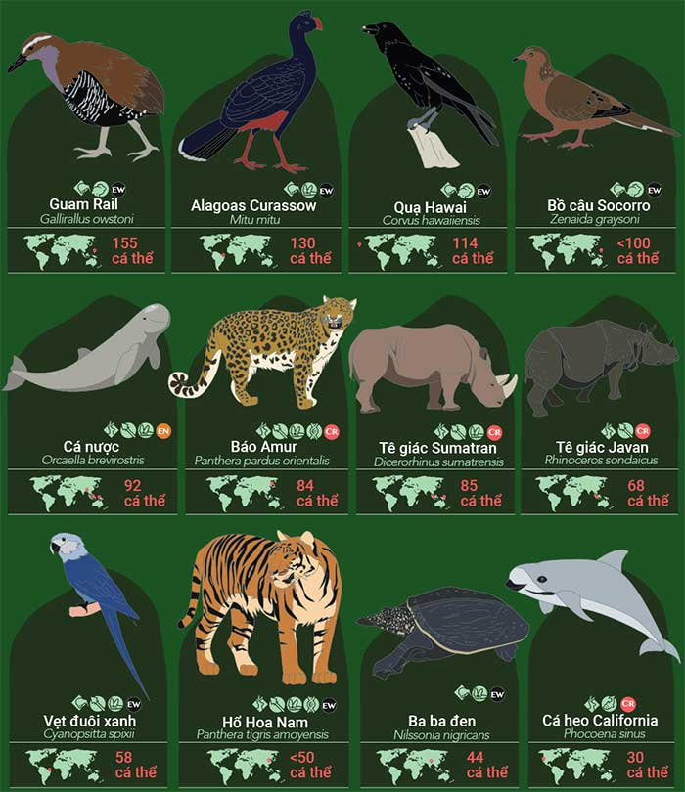
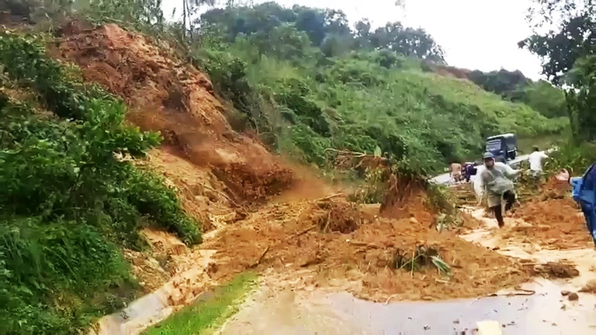
Hậu quả
Số lượng ĐV suy giảm
Xói mòn, sạt lở đất

Slide 26
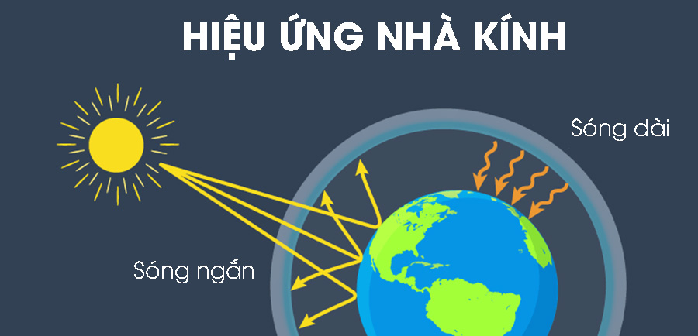
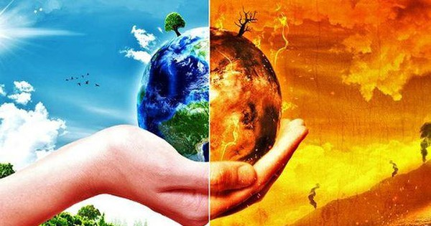
Hậu quả
Nóng lên toàn cầu

Slide 27
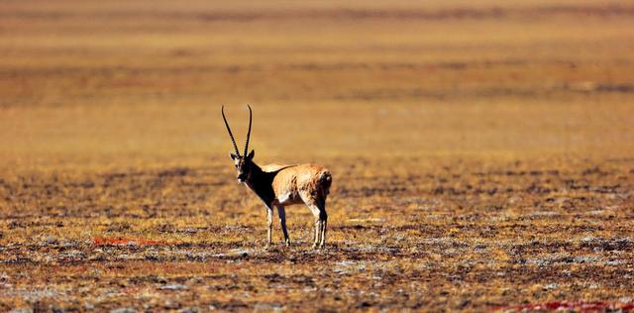

Không có nơi ở
Nóng lên toàn cầu
Lũ lụt
Sạt lở đất

Slide 28
III. Nguyên nhân gây suy giảm đa dạng sinh học và hậu quả
1. Nguyên nhân
+ Yếu tố tự nhiên: thiên tai: cháy rừng, sóng thần, lũ lụt ….
+ Yếu tố con người: khai thác bừa bãi, phá hoại môi trường …
2. Hậu quả
+ Đối với con người: suy giảm nguồn lợi cung cấp cho con người.
+ Đối với tự nhiên: Biến đổi khí hậu, ô nhiễm môi trường,…

Slide 29
III. Bảo vệ đa dạng sinh học
Từ những tác hại của suy giảm đa dạng sinh học, cho biết chúng ta cần làm gì bảo vệ đa dạng sinh học?

Slide 30
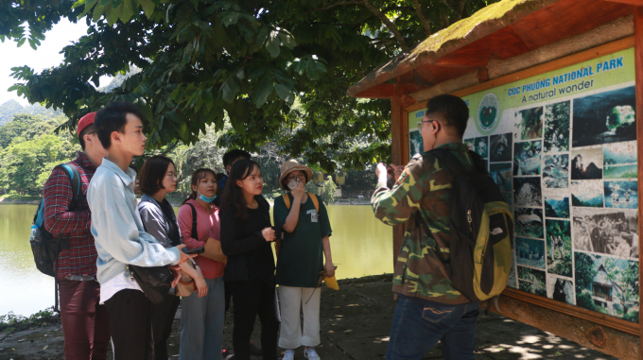
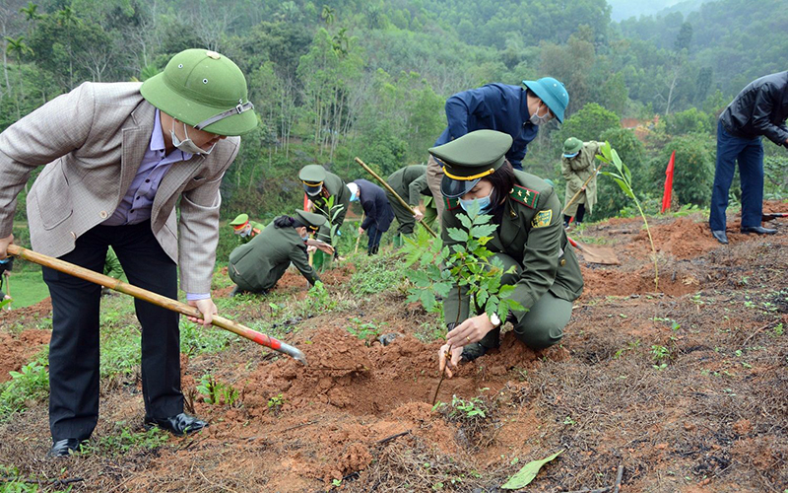
Tuyên truyền nâng cao ý thức người dân
Trồng rừng

Slide 31
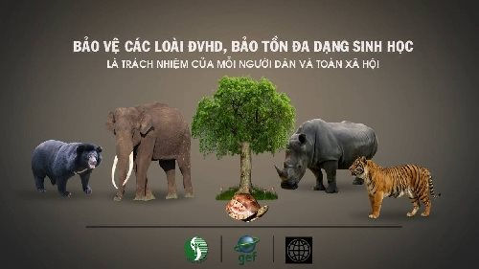
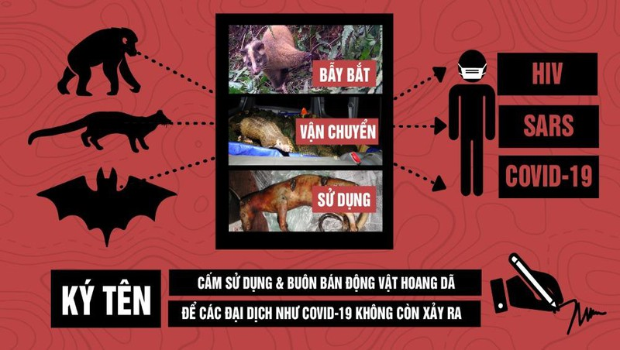
Cấm buôn bán, săn bắt, nuôi nhốt, sử dụng các loài động vật hoang dã

Slide 32
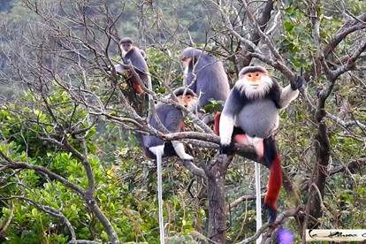
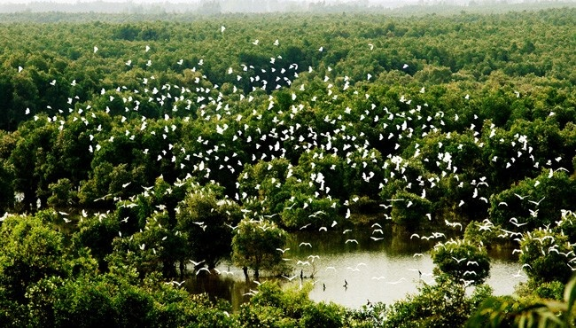
Xây dựng khu bảo tồn , vườn quốc gia

Slide 33
III. Bảo vệ đa dạng sinh học
- Bảo vệ và trồng rừng.
- Nghiêm cấm các hành vi khai thác, mua bán, tiêu thụ sản phẩm từ các loài động, thực vật quý hiếm.
- Xây dựng các hệ thống khu bảo tồn.
- Tuyên tuyền mọi người cùng thực hiện bảo vệ đa dạng sinh học

Slide 34
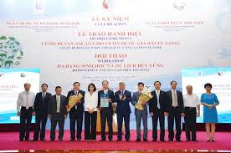

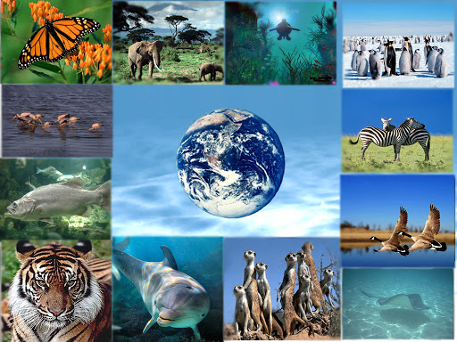
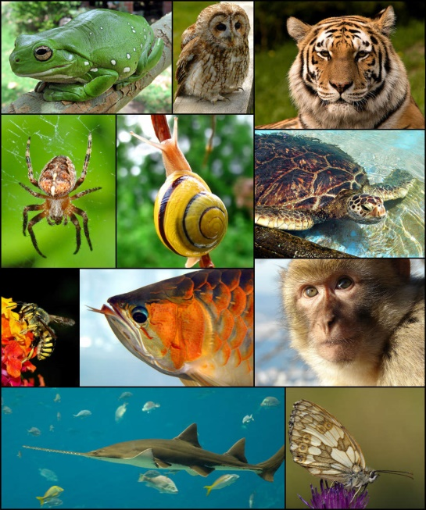
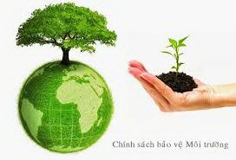
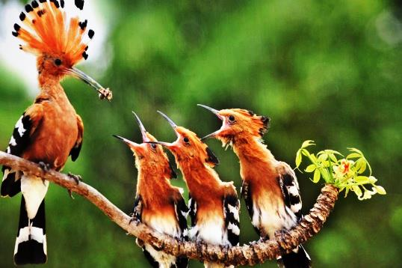
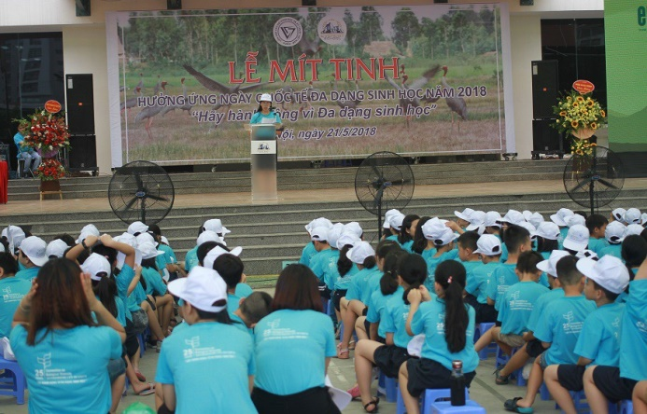



Các hoạt động hưởng ứng ngày Quốc tế Đa dạng sinh học (22/5).
Notes:
1. Hội thảo.
2. Tổ chức các dịp kỉ niệm
3654. Sáng tạo các tài liệu tuyên truyền ấn tượng.
7,8. Phát động lễ mít tinh ra quân tuyên truyền với thanh niên, học sinh ...
10. Đưa vào các điều luật để bảo vệ sinh vật hoang dã

Slide 35


LUYỆN TẬP:
Đọc tài liệu, sách báo về vườn Quốc gia Cúc Phương, trả lời:
+ Hãy chứng minh sự đa dạng sinh học của nơi đây?
+ Vai trò của sự đa dạng sinh học đó.
+ Để bảo vệ sự đa dạng sinh học tại vườn Quốc gia Cúc Phương, theo em phải làm như thế nào?

Slide 36

A
B
C

Slide 37
Hội thảo “ĐA DẠNG SINH HỌC”
(Dạy trực tiếp)
B
C
A
N1
N2
Quy trình hội thảo:
+ Học sinh trong 1 nhóm tự đánh số từ 1 đến 3. Nếu thừa HS thì đánh số lại từ 1.
+ Học sinh có số giống nhau sẽ tập hợp thành nhóm mới (nhóm 1, 2, 3).
+ Mỗi nhóm về vị trí 1 sản phẩm: Nhóm 1 về vị trí sản phẩm A, Nhóm 2 về vị trí sản phẩm B, Nhóm 3 về vị trí sản phẩm C.
+ Thành viên của nhóm có sản phẩm thuyết trình về sản phẩm nhóm mình.
+ Sau 5 phút, các nhóm mới dịch chuyển vị trí theo vòng tròn: nhóm 1 đến vị trí sản phẩm B, nhóm 2 đến vị trí sản phẩm C, … Thành viên của nhóm có sản phẩm thuyết trình về sản phẩm nhóm mình.
N3

Slide 38

TỔNG KẾT
Tổng kết
Tổng kết lại kiến thức về đa dạng sinh học
Định hướng
Định hướng học sinh tới lối sống tích cực, lành mạnh
Thu hồi ý kiến
Kỹ thuật “3 lần 3”
3 điều hài lòng nhất
3 điều góp ý
3 ý kiến thắc mắc

Slide 39
HƯỚNG DẪN VỀ NHÀ:
DỰ ÁN:
ĐA DẠNG SINH HỌC
Chủ đề:
Dự án tuyên truyền bảo vệ đa dạng sinh học
Hình thức: Workshop, phỏng vấn ngắn, video, infographic, poster.
Hoạt động nhóm: 10HS/nhóm
Deadline: Nộp vào tiết học sau.

Slide 40
TIÊU CHÍ CHẤM SẢN PHẨM
STT | Tiêu chí | Yêu cầu | Số điểm
1 | Nội dung | - Ý nghĩa thực tiễn của sản phẩm (3 điểm). - Cách tổ chức triển khai sản phẩm (3 điểm).
2 | Hình thức | - Sản phẩm rõ ràng, thể hiện được rõ ý nghĩa thực tiễn đề ra (3 điểm).
3 | Ý thức học tập | Hoàn thành đúng thời gian cho phép (1 điểm).
Tổng điểm:

